Slide 1







Histoire
Le temps de la révolution et de l’empire
Quelles traces de Napoléon reste-t-il aujourd’hui ?

Slide 2



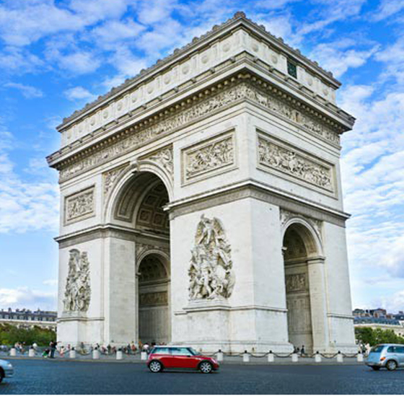
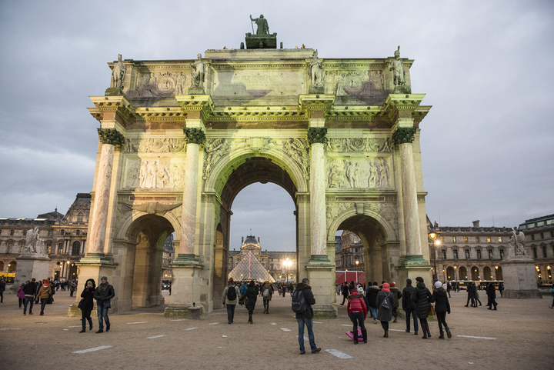
Doc 1
https://ladigitale.dev/digiview/#/v/69a86165ea7ca
Que sont ces monuments dont la construction a été demandée par Napoléon ?
Où se trouvent-ils ? Pourquoi ?

Slide 3
Doc 2
Les réformes administratives de Napoléon
  1799 : création du conseil d’état et du Sénat
  1800 : création de la Banque de France et création des préféts
  1802 : création des lycées et de la légion d’honneur
  1806 : recréation des universités
  1808 : création du baccalauréat
  1810 : promulgation du code pénal
Quelles institutions de l’état Napoléon créé-t-il ?
Que crée-t-il sur le plan éducatif ?

Slide 4
Doc 3
Dans les lycées de Napoléon (ouverts exclusivement aux garçons), on porte un uniforme. On y enseigne l'histoire et la littérature. Mais les sciences y sont aussi enseignées.
Impossible d'y aller si on ne connaît pas le latin. On peut y entrer vers 11-12 ans et on y reste six à sept ans.
Les études y sont payantes: 400 à 500 francs par an, soit pratiquement le salaire annuel d'un ouvrier. C'est un enseignement réservé aux notables mais les plus méritants des enfants d'officiers ou de fonctionnaires peuvent bénéficier d'une bourse.
Qu’apprend-on dans les lycées de Napoléon ?
Qui peut y accéder ?

Slide 5

Doc 4
Promulgué le 21 mars 1804, le code civil contient 2 281 articles de lois. Il régit le mariage, le divorce, la succession, le droit des biens et des personnes.
Aujourd'hui ce texte encadre toujours la vie des Français, garantissant en principe la même justice pour tous.
Mais à l'époque, la femme est privée de presque tous ses droits juridiques. Lorsqu'elle est mariée, elle est soumise à l'autorité du père et du mari : le fameux patriarcat
Que contient le code civil ?
Que régit-il ?
Qui est lésé dans le code civil de Napoléon ?

Slide 6



Histoire racontée
Ecoute l’histoire.

Slide 7
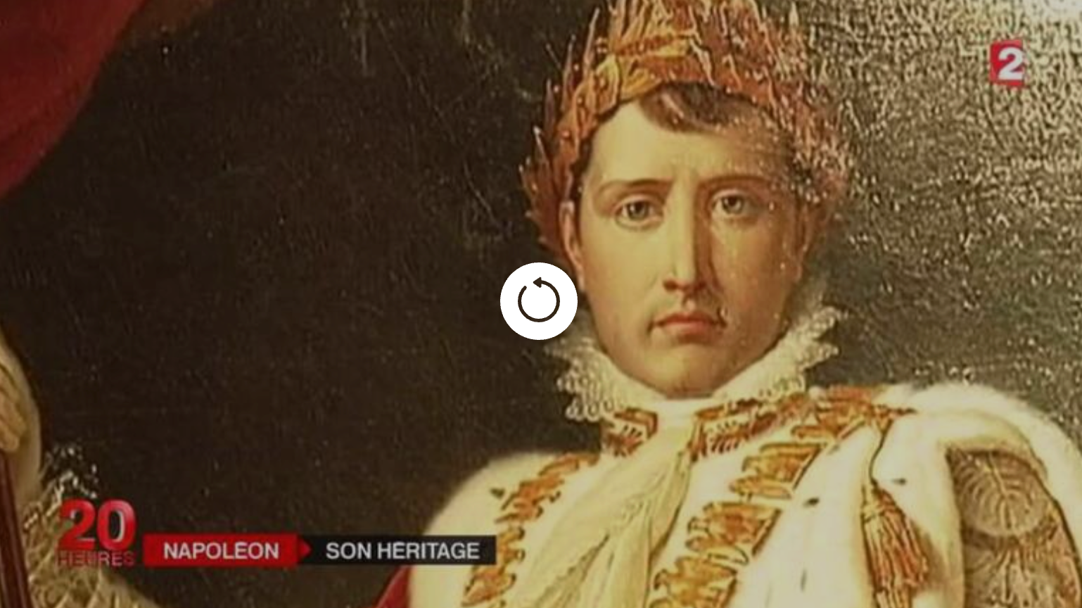
https://www.franceinfo.fr/culture/l-heritage-de-napoleon-a-profondement-marque-la-france_958021.html

Slide 8


Qu'avons-nous appris ?
Napoléon a beaucoup modifié la France dans plusieurs domaines. Beaucoup de ses réalisations ont perduré jusqu’à aujourd’hui :
  Education : création des lycées, du baccalauréat et la recréation des universités.
  Institutions : création du conseil d’état, des préfets, de la légion d’honneur
  Lois : création du code civil en 1804 et du code pénal
  Architecture et urbanisme : création d’arcs de triomphe pour célébrer ses victoires, construction de canaux, numérotation des rues.

